Slide 1

Алгоритмы и структуры данных на Python
Урок 1
Введение в алгоритмизацию и реализация алгоритмов на Python

Slide 2
Регламент курса
Время урока - 2 часа
Практические задания
Видеозапись будет
Вопросы – в специальное время

Slide 3
Вопросы
Что такое алгоритмизация?
Способы представления алгоритмов.
Разбор простых алгоритмов.

Slide 4
Цели урока
Изучить основные понятия алгоритмизации
Изучить способы представления алгоритмов
Практика разработки простых алгоритмов

Slide 5
План урока
Основы алгоритмизации
Закрепляем изученное

Slide 6

Основы алгоритмизации

Slide 7
Понятие алгоритма
Алгоритм – это последовательность чётко определенных действий, выполнение которых ведёт к решению задачи.

Slide 8

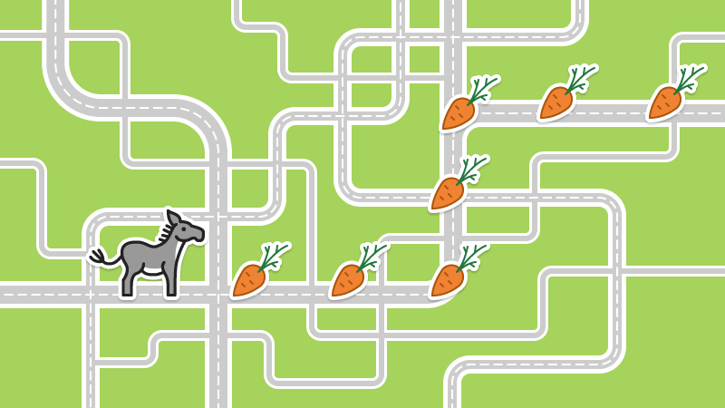
Понятие алгоритма

Slide 9
Каким должен быть алгоритм
Дискретность
Конечность
Алгоритм
Детерминированность
Массовость
Результативность

Slide 10
Способы представления алгоритма
Словесный
Псевдокод
Графический
Программный

Slide 11
Блок-схема
Таблица 1.2. Базовые элементы блок-схемы
Название | Обозначение | Функция
Терминатор |  | Отображает вход из внешней среды или выход из нее (наиболее частое применение − обозначение начала и конца алгоритма)
Процесс |  | Выполнение одной или нескольких операций, обработка данных любого вида, изменение данных. Внутри фигуры записывают операции над данными.
Решение |  | Отображает решение, влияющее на дальнейшее выполнение алгоритма. Используется для обозначения альтернативных ветвей выполнения алгоритма.

Slide 12
Блок-схема
Предопределенные процесс |  | Символ отображает выполнение процесса, который определен в другом месте программы
Данные |  | Используется для обозначения операций ввода-вывода.
Соединитель |  | Символ обозначает выход в часть схемы и вход из другой части этой схемы. Используется для обрыва линии и продолжения ее в другом месте
Комментарий |  | Используется для более подробного описания шага, процесса или группы процессов

Slide 13
Виды алгоритмов
Линейный
Разветвляющийся
Циклический

Slide 14
Линейный алгоритм
Начало
дойти от универа до остановки
ждать нужный автобус
сесть в нужный автобус
оплатить проезд
выйти на нужной остановке
дойти до дома
Конец

Slide 15
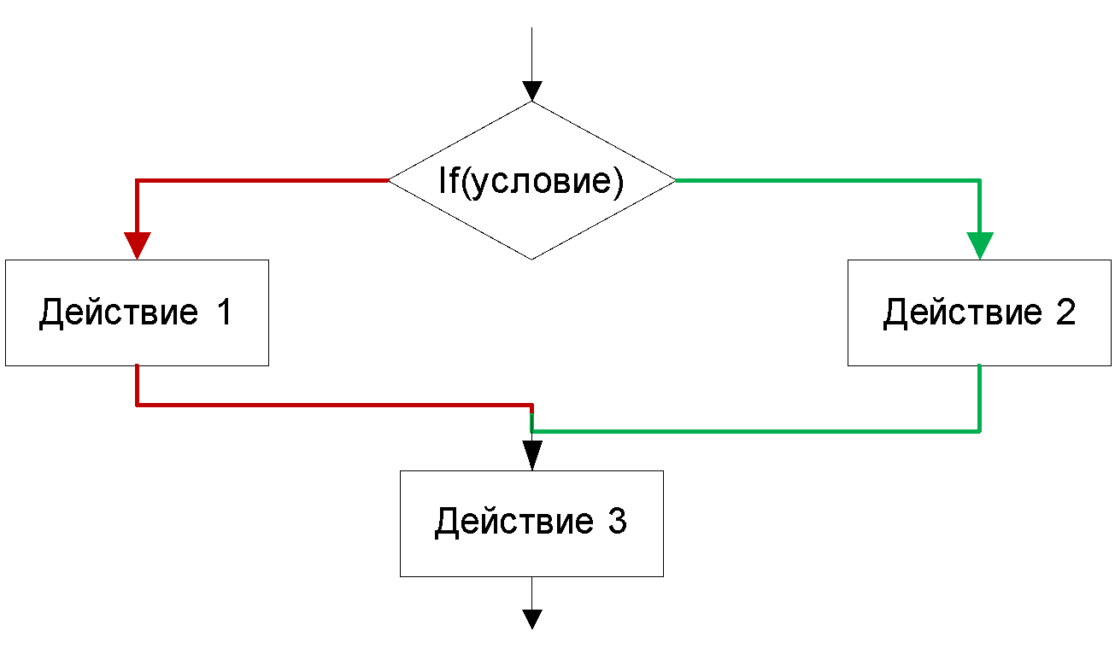
Разветвляющийся
алгоритм

Slide 16

Закрепляем изученное

Slide 17
Закрепляем изученное
Задача 1. Сравниваем числа и находим максимум
Задача 2. Вычислить значение функции y=f(x)
Задача 3. Проверим делимость одного числа на другое
Задача 4. Перевести байты в килобайты или наоборот

Slide 18
Практические задания
Задания в отдельном проекте
В начале каждого урока - обсуждаем задания
Выполненные задания не позднее 4-х часов до начала

Slide 19
Практическое задание
Для каждого упражнения составьте графическое представление алгоритма и напишите программный код :

Slide 20
Практическое задание
Найти сумму и произведение цифр введённого пользователем трехзначного числа.
Выполнить логические побитовые операции "И", "ИЛИ" и др. над числами 5 и 6. Выполнить над числом 5 побитовый сдвиг вправо и влево на два знака. Объяснить полученный результат.
По введенным пользователем координатам двух точек вывести уравнение прямой вида y = kx + b, которая проходит через эти точки.

Slide 21
Практическое задание
Написать программу, которая генерирует в указанном пользователем диапазоне:
случайное целое число
случайное вещественное число
случайный символ
Для каждого из трех случаев пользователь задает свои границы диапазона. Если надо получить случайный символ от 'a' до 'f', вводятся эти символы. Программа должна вывести на экран любой символ алфавита от 'a' до 'f' включительно.

Slide 22
Практическое задание
Пользователь вводит две буквы. Определить их порядковый номер в алфавите и рассчитать число букв между ними.
Пользователь вводит номер буквы в алфавите. Определить, какая это буква.

Slide 23
Практическое задание
По введенным пользователем длинам трех отрезков определить, можно ли составить из этих отрезков треугольник. Если да, определить, будет ли треугольник разносторонним, равнобедренным или равносторонним.

Slide 24
Практическое задание
Определить, является введённый пользователем год високосным или нет.
Вводятся три разных числа. Найти, какое из них является средним (больше одного, но меньше другого).

Slide 25

Вопросы участников ...

